Slide 1
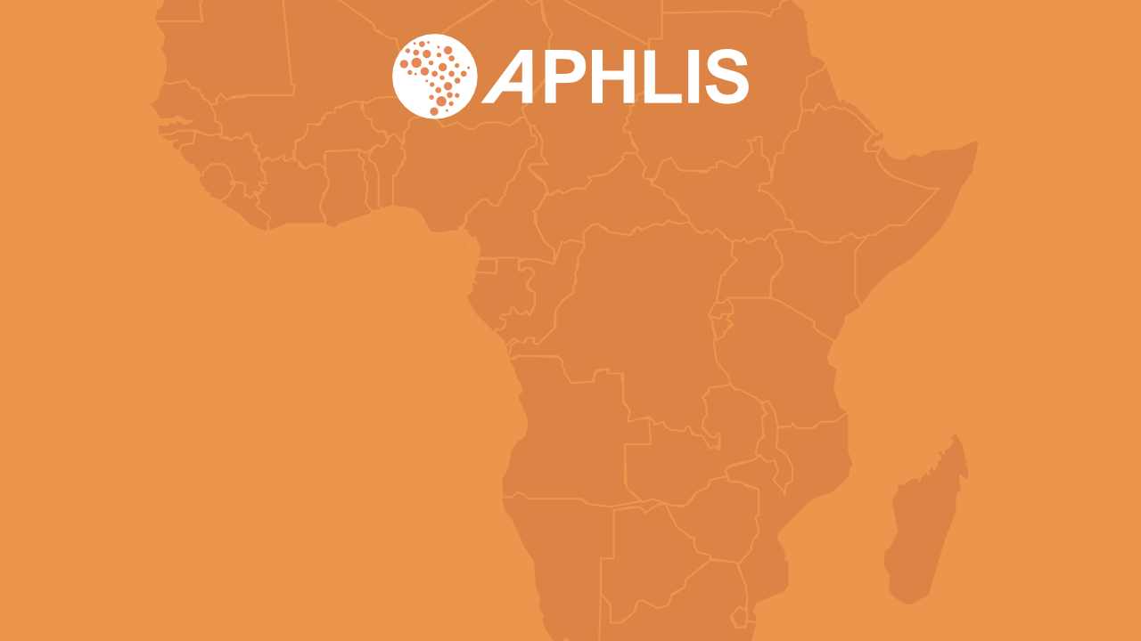
Introduction à APHLIS
Le système d'information Africain sur les pertes post-récolte

Slide 2








Les pertes peuvent survenir à chaque étape de la chaîne de valeur post-récolte
Moisson/ séchage sur le champ
Transport du champ
Séchage ultérieur
Battage et égrenage
Vannage
Stockage au ménage
Transport vers le marché
Stockage au marché
Oiseaux
Animaux sauvages
Insectes
Moisissures
Pluie
Germination
Éclatement
Mauvais timing
Oubli sur le champ
Vol
Rupture
Déversement
Contamination
Vol
Bétail
Pluie
Moisissures / bactéries
Rongeurs
Germination / pourriture
Contamination des sols
Vol
Casse
Déversement
Casse
Déversement
Insectes
Rongeurs
Moisissures / bactéries
Germination / pourriture
Contamination
Vol
Déversement
Moisissures / bactéries
Mauvaise planification
Détério-
ration
Contamination
Mauvaises informations
Mauvais réseaux de transport
Vol
Notes:
Le système post-récolte regroupe les étapes à partir de la récolte jusqu’à la consommation.
Les pertes peuvent se produire à n'importe quel de ces stades. Le moment et l'endroit où elles se produisent varient généralement en fonction de la culture.
Les pertes post-récolte peuvent être dues à de nombreux facteurs, notamment
des dommages mécaniques lors de la manipulation ;
séchage insuffisant ;
une protection inadéquate pendant le stockage ;
les dégâts causés par les oiseaux, les insectes, les moisissures et les rongeurs ;
contamination par des matières étrangères ou des salissures ;
l'accès limité des agriculteurs au crédit ;
des infrastructures médiocres ;
l'absence d'incitation à limiter les pertes ;
des développements imprévus (tells que la variabilité du climat, nouveaux ravageurs ou nouvelles maladies).
Pour les cultures céréalières, la plupart des pertes surviennent au cours :
du stockage, soit à la ferme soit sur le marché ;
de la récolte et du séchage sur le champ ;
du transport du champ à la ferme.

Slide 3
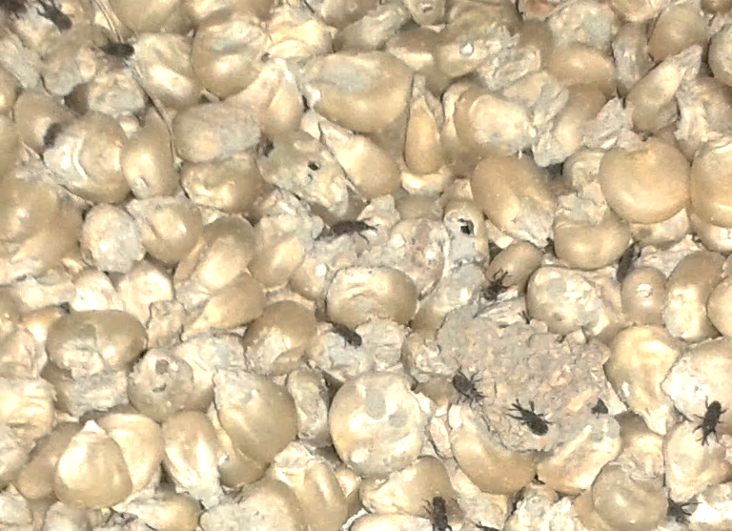
Conséquences des pertes post-récolte (PHL)
Diminue
la quantité des aliments disponibles, ce qui augmente les prix et réduit l'accès des consommateurs
Réduit
la qualité des denrées alimentaires par la perte de valeur calorique et nutritionnelle, la contamination, la perte d’appétabilité ou le manque d'acceptation par le consommateur.
Gaspille
les ressources utilisées dans la production les aliments perdus : semences, engrais, eau et main-d’oeuvre
Réduit
les revenus des producteurs et des commerçants aux niveaux individuel, local, national et mondial
Notes:
Les pertes post-récolte :
diminuent la quantité des aliments disponibles, ce qui entraîne une insécurité alimentaire, une hausse des prix et un l'accès réduit pour les consommateurs ;
réduisent la qualité des denrées alimentaires par la perte de valeur calorique et nutritionnelle, la contamination, la perte de comestibilité ou la perte d'acceptation par le consommateur ;
gaspillent les ressources utilisées pour produire les aliments perdus (par exemple les semences, l’engrais, l'eau et la main-d’oeuvre) ;
réduisent les revenus des producteurs, des commerçants et des consommateurs.

Slide 4
Le coût des pertes post-récolte
Les pertes post-récolte sont estimées à environ 15 % pour les cultures céréalières. La valeur annuelle des pertes post-récolte de céréales en Afrique subsaharienne est estimée à près de :
4 milliards de dollars
sur une production annuelle de 27 milliards de dollars
►
►
  Ceci dépasse la valeur totale de l'aide alimentaire que la région a reçue au cours de la dernière dizaine d’années
  Cette somme suffirait pour assurer les besoins caloriques annuels d'au moins 48 millions de personnes
Réduction de 1% des
pertes post-récolte
40 millions d'USD gagnés par année pour l'Afrique subsaharienne
Notes:
Les pertes post-récolte sont estimées à environ 15 % pour les céréales. La valeur annuelle des pertes post-récole de céréales en Afrique subsaharienne est de 4 milliards d'USD sur une production annuelle de 27 milliards d'USD :
ceci dépasse la valeur totale de l'aide alimentaire que la région a reçue au cours de la dernière dizaine d’années ;
cette somme suffirait pour assurer les besoins caloriques annuels d'au moins 48 millions de personnes.
Une réduction de 1 % des pertes post-récolte des céréales pourrait entraîner des gains économiques pour l'Afrique subsaharienne de 40 millions d'USD par an.

Slide 5
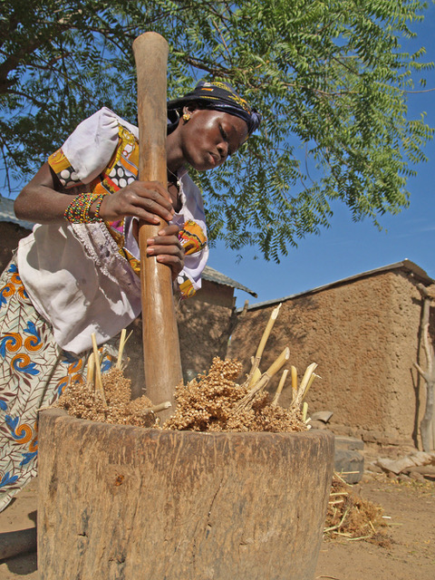
Comprendre le rôle des femmes est essentiel
En Afrique subsaharienne, les femmes jouent un rôle essentiel dans les activités post-récolte (séchage, stockage, nettoyage et transformation des aliments).
Pourtant leur rôle est souvent ignoré dans les efforts d’améliorer les performances des systèmes post-récolte.
Les politiques post-récolte ont tendance à exclure les femmes; les solutions technologiques ne leur sont pas toujours accessibles.
Photo: ICRISAT
www.aphlis.net
Notes:
En Afrique subsaharienne, les femmes jouent un rôle essentiel dans l'agriculture, en particulier dans les activités post-récolte telles que le séchage, le stockage, le nettoyage et la transformation des aliments.
Les femmes décident de la quantité de la récolte à stocker et à vendre, en fonction des besoins de consommation de la famille, des installations de stockage, du prix du marché et du besoin immédiat en espèces. L'importance des femmes dans l'agriculture va certainement s'accroître à l'avenir, étant donné l'augmentation du nombre de ménages dirigés par des femmes dans la région entière.
Pourtant, leur rôle est souvent ignoré dans les efforts visant à améliorer les performances des systèmes post-récolte.
Les principales politiques liées aux pertes post-récolte ne mentionnent pas le rôle que les femmes pourraient jouer dans la réalisation des objectifs de réduction des pertes.
Sur le terrain, les efforts de réduction des pertes post-récolte ont tendance à se concentrer sur des solutions technologiques auxquelles les femmes n'ont pas forcément l’accès ou les ressources. Les femmes font généralement face à plus de difficultés que les hommes pour accéder aux ressources productives et aux marchés. Elles n'ont pas toujours accès aux crédits et aux informations dont elles ont besoin pour mener leurs tâches efficacement. Les services de vulgarisation sont essentiels pour diffuser les nouvelles technologies et les bonnes pratiques, mais ils ne reconnaissent souvent pas que pour atteindre les agricultrices, il faut bien comprendre leurs besoins et leurs rôles spécifiques, leurs contraintes de temps et l'acceptabilité culturelle de l'interaction avec les agents de vulgarisation masculins.

Slide 6

Principaux engagements internationaux
La déclaration de Malabo
En 2014, les États membres de l'Union africaine se sont engagés à éliminer la faim d'ici 2025. Pour y parvenir, ils ont décidé de réduire de moitié les niveaux actuels des pertes post-récolte.
Objectif de développement durable des Nations unies 12.3
"D'ici à 2030, réduire de moitié à l’échelle mondiale le volume du gaspillage alimentaire par habitant au niveau de la distribution et de la consommation, et réduire les pertes alimentaires au long des chaînes de production et d'approvi-sionnement, y compris les pertes post-récolte.”
Notes:
Dans la déclaration de Malabo de 2014, les États membres de l'Union africaine se sont engagés à éliminer la faim d'ici 2025. Pour y parvenir, ils ont décidé de réduire de moitié les niveaux actuels de pertes post-récolte.
L'objectif de développement durable 12.3 (Établir des modes de consummation et de production durables) consiste à "d’ici à 2030, réduire de moitié à l’échelle mondiale le volume du gaspillage alimentaire par habitant au niveau de la distribution et de la consommation, et réduire les pertes alimentaires tout au long des chaînes de production et d'approvisionnement, y compris les pertes après récolte".
Étant donné qu’APHLIS se concentre sur l'Afrique, soutenir les efforts des pays pour respecter leurs engagements relies à la déclaration de Malabo est un objectif clé.

Slide 7
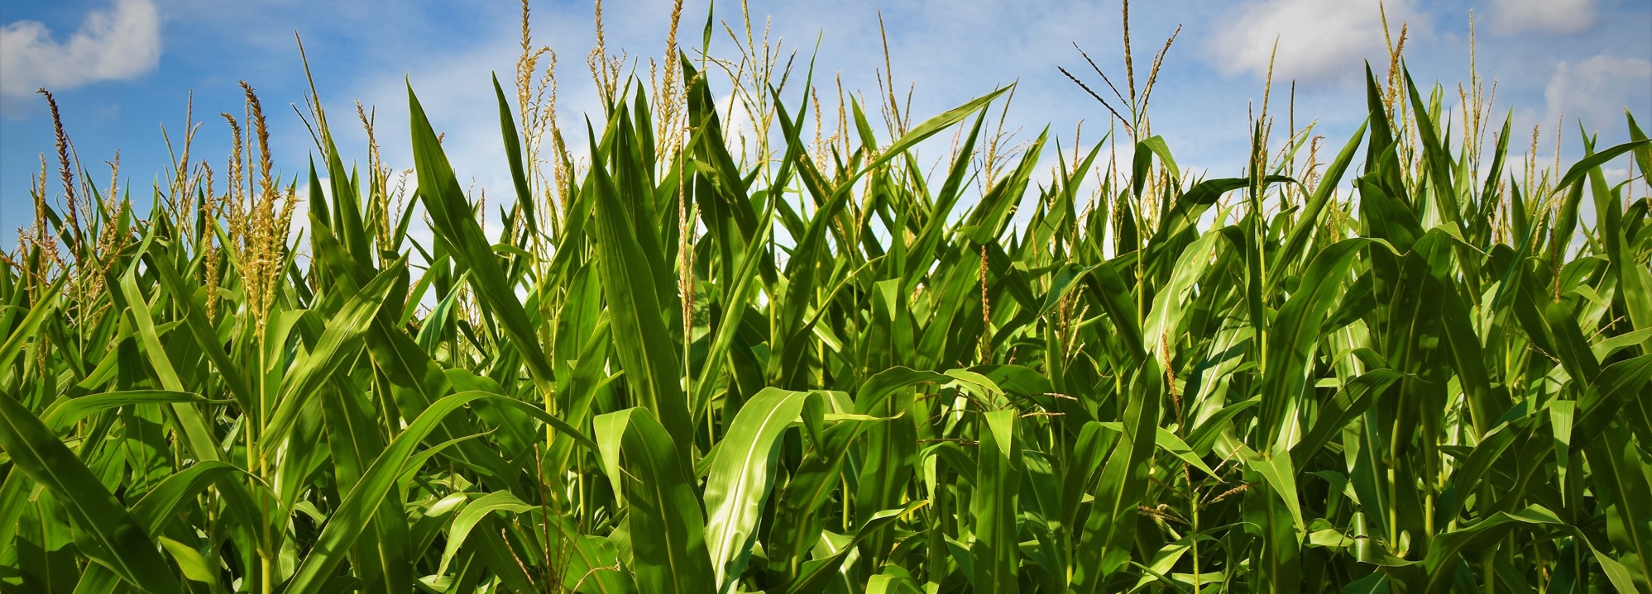
Des données fiables sur les pertes post-récolte permettent aux donateurs
et aux autres parties prenantes de :
Mieux formuler la politique agricole
Surveiller et évaluer les initiatives de réduction des pertes et prendre des décisions politiques et d'investissement fondées sur des données probantes
Mieux estimer l’approvisionnement alimentaire dans des zones particulières
Identifier les possibilités de renforcement des chaînes de valeur
Orienter leurs interventions vers les zones géographiques les plus touchées ou vers les zones où l'impact sera le plus important.
Toutefois, dans de nombreux pays, les données de pertes fiables sont rares
Notes:
Des données fiables sur le lieu, le moment, la manière et l'ampleur des pertes post-récolte peuvent guider les investissements dans des programmes de réduction des pertes et les programmes agricoles et nutritionnels en général. Ces données permettent aux donateurs et aux autres parties prenantes
de soutenir la formulation de la politique agricole ;
d’identifier les possibilités pour renforcer les chaînes de valeur ;
d’orienter leurs interventions vers les zones géographiques les plus touchées ou celles où l'impact ou l'efficacité seront les plus importants ;
de mieux estimer l’approvisionnement alimentaire dans des zones particulières (offre alimentaire = production - PHL) ;
de suivre et d’évaluer les initiatives de réduction des pertes.
Toutefois, dans de nombreux pays en voie de développement, les données fiables sur les pertes post-récolte sont rares.

Slide 8
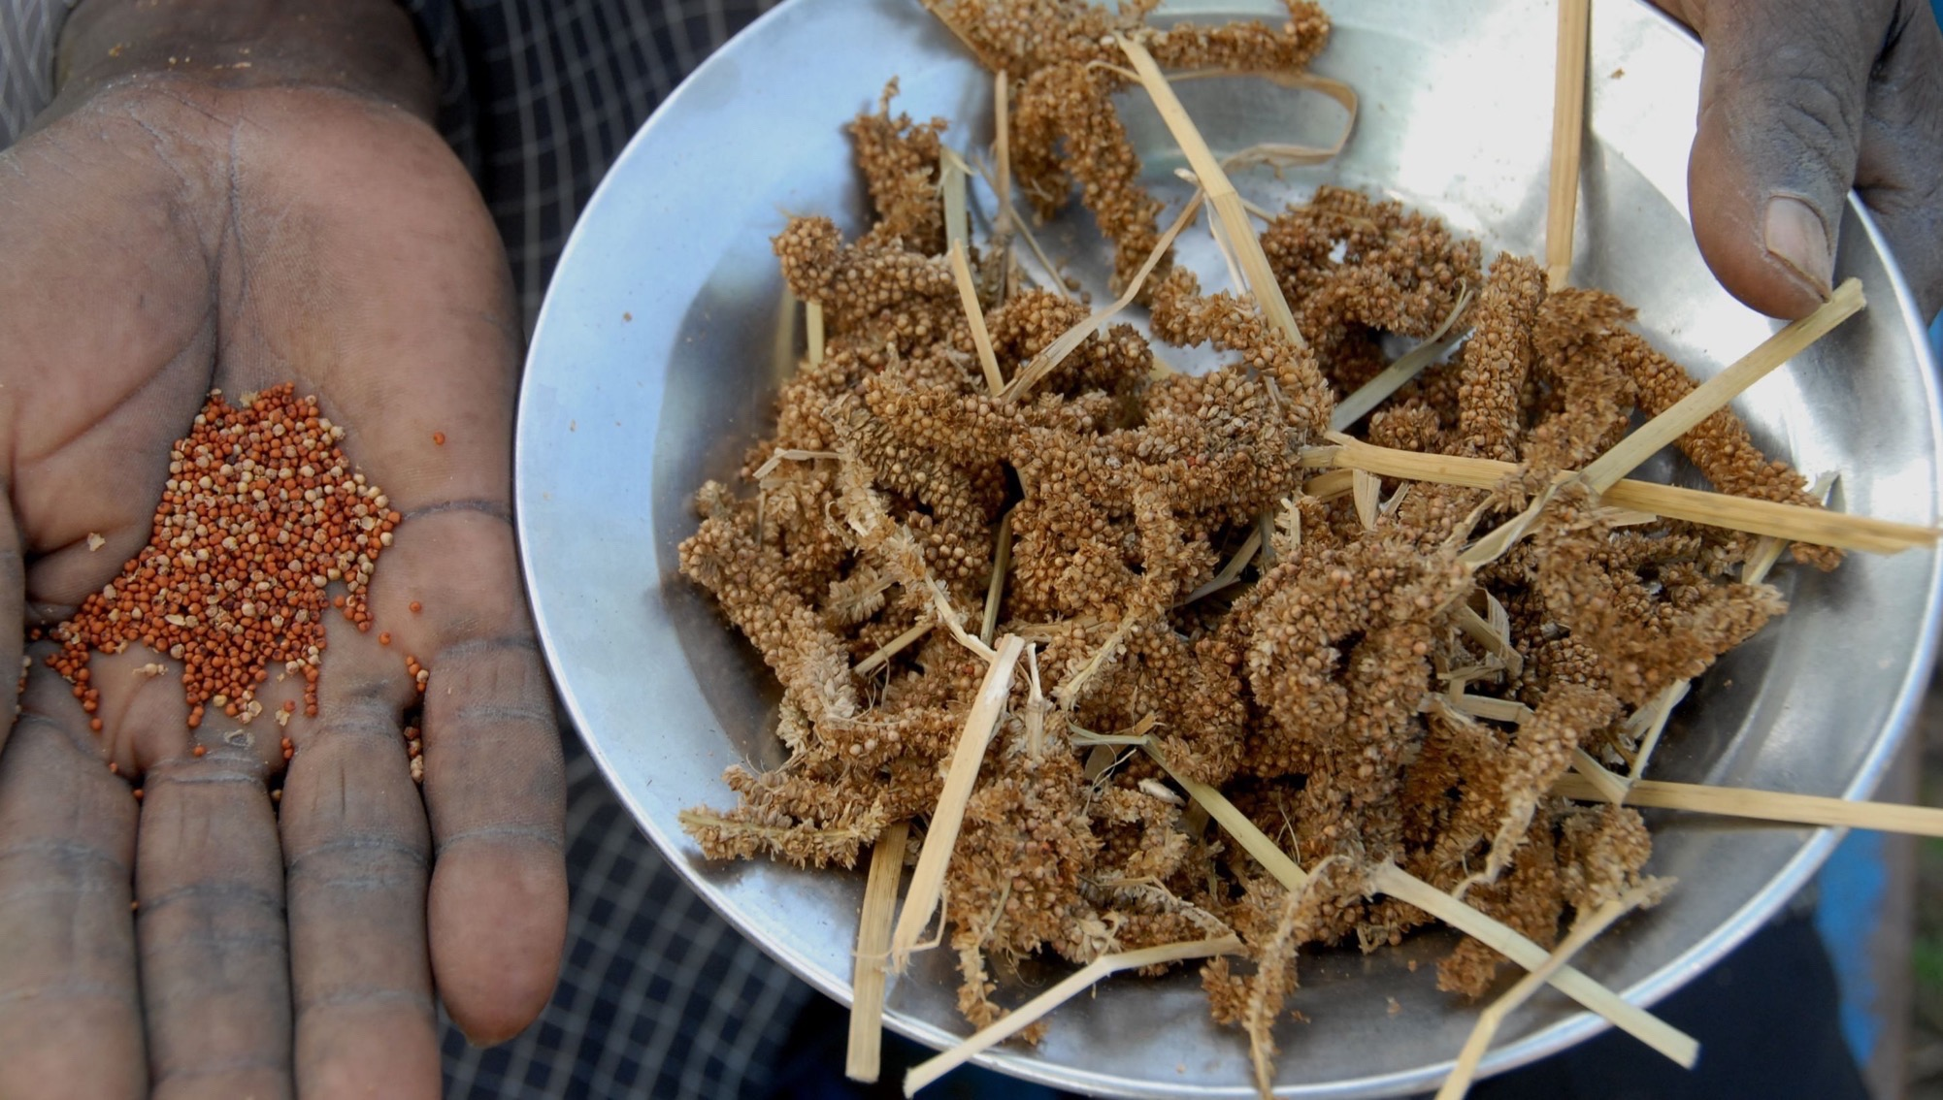
Pourquoi les données fiables sur les pertes post-récolte sont-elles rares ?
1
2
  Données souvent hypothétiques plutôt que basées sur mesures réelles
  La logique et les sources d'information ne sont pas toujours traçables
3
4
  Peu d'études examinent les pertes au long de la chaîne de valeur entière
  Les sources des données ne sont pas fiables
www.aphlis.net
Notes:
Les données couramment disponibles sont souvent hypothétiques ;
La logique et les sources d'information ne sont pas toujours traçables, il est donc difficile, voire impossible, de juger de leur exactitude et de leur fiabilité ;
Très peu d'études suivent les pertes au long de la chaîne de valeur entière (problèmes de temps, d'espace, d'acteurs, de coûts).
L'accent a été mis principalement sur les pertes de stockage et sur les céréales, en particulier le maïs.
Moment opportun : L'équipe d'évaluation des pertes peut ne pas toufours être sur place lorsque l'agriculteur décide qu'il est temps de récolter.
Les sources de données sont parfois peu fiables pour les raisons suivantes :
elles prennent rarement en compte les conditions climatiques.
il est possible qu’elles n’accordent pas assez d’attention au rôle que jouent les femmes et les jeunes dans les acitivités post-récolte, d’où il manquerait des informations précieuses
elles partent souvent du principe que le pourcentage de grains endommagés est identique au pourcentage de pertes.
elles utilisent des méthodes d'échantillonnage limitées et parfois inadéquates, s’appuyant donc parfois sur des cas extrêmes.
elles n'indiquent pas l'échelle de temps ou les schémas de consommation/vente par rapport aux pertes de stockage.
elles s'appuient souvent sur la perception des gens, qui peut être biaisée volontairement ou involontairement.
Par conséquent, il est difficile d'évaluer l'impact des pertes post-récolte sur la productivité et le bien-être des petits exploitants.

Slide 9
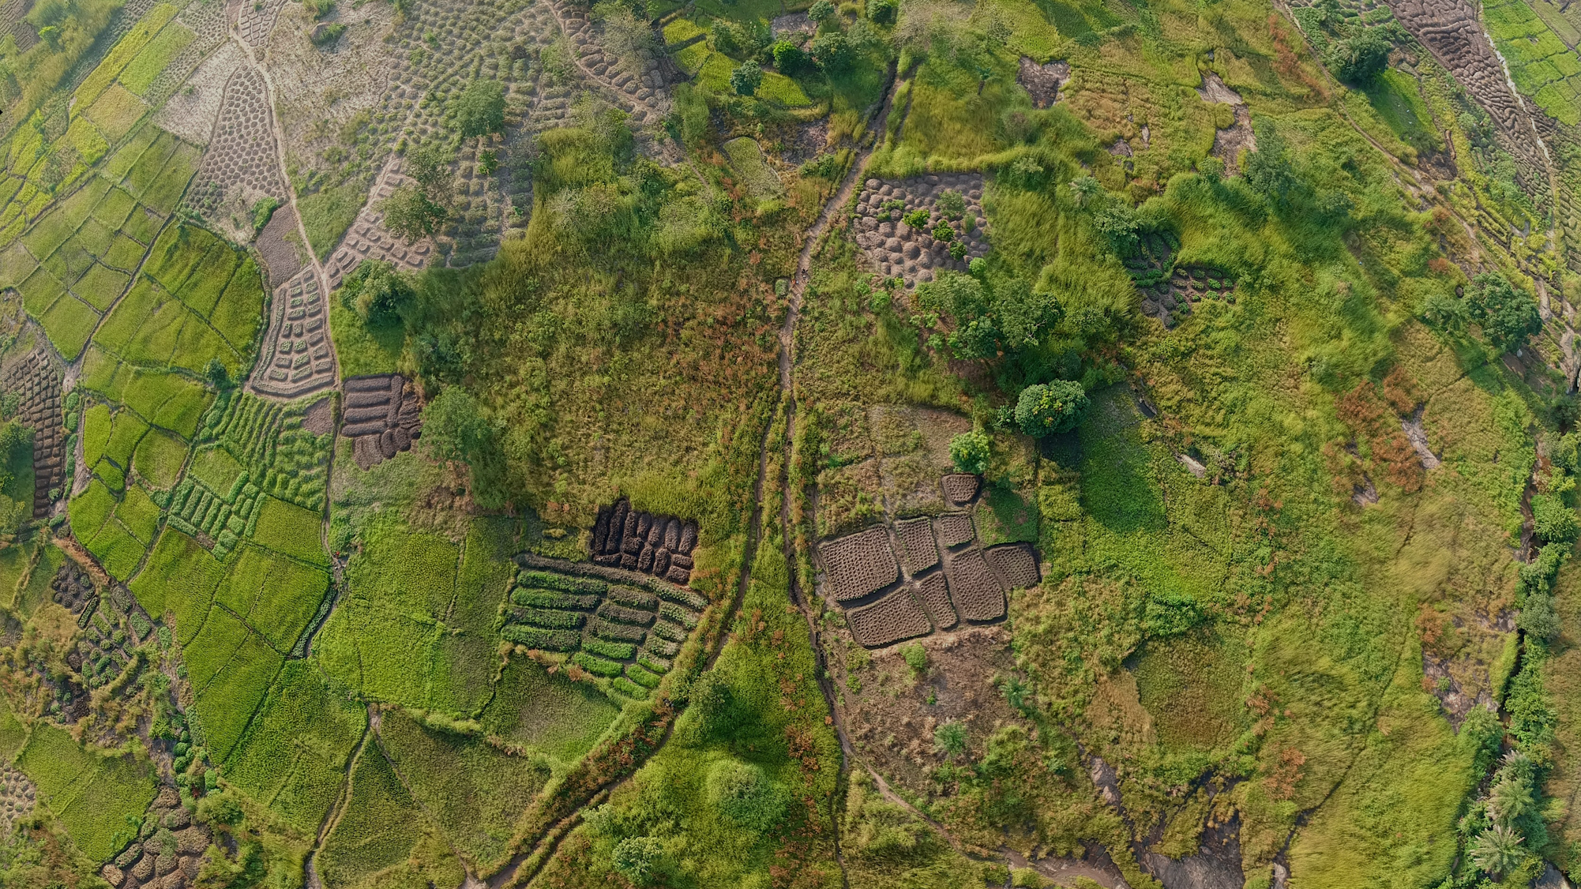
Le système d'information Africain sur les pertes post-récolte (APHLIS) est la première initiative internationale de collecte, d'analyse et de diffusion de données sur les pertes post-récolte des céréales, légumineuses et racines & tubercules en Afrique subsaharienne.
Notes:
Le système d'information Africain sur les pertes post-récolte (APHLIS) est la première initiative internationale de collecte, d'analyse et de diffusion de données sur les pertes post-récolte en Afrique subsaharienne.
S'appuyant sur une expertise en matière de recherche agricole, de développement de la chaîne de valeur, de gestion post-récolte, d'analyse de la qualité des produits et d'élaboration de politiques, APHLIS génère des informations sur les pertes post-récolte des céréales, légumineuses et racines & tubercules.
APHLIS a été créé en 2009 par le Centre commun de recherche de la Commission européenne (JRC). Une deuxième phase, connue sous le nom d'APHLIS+, a démarré en 2016. APHLIS+ élargit sa gamme des cultures et inclut des estimations de la dimension financière et nutritionnelle des pertes post-récolte. APHLIS+ améliore également les outils interactifs en ligne permettant d'accéder aux données des pertes et élargit le réseau d'experts africains en matière de pertes post-récolte.

Slide 10
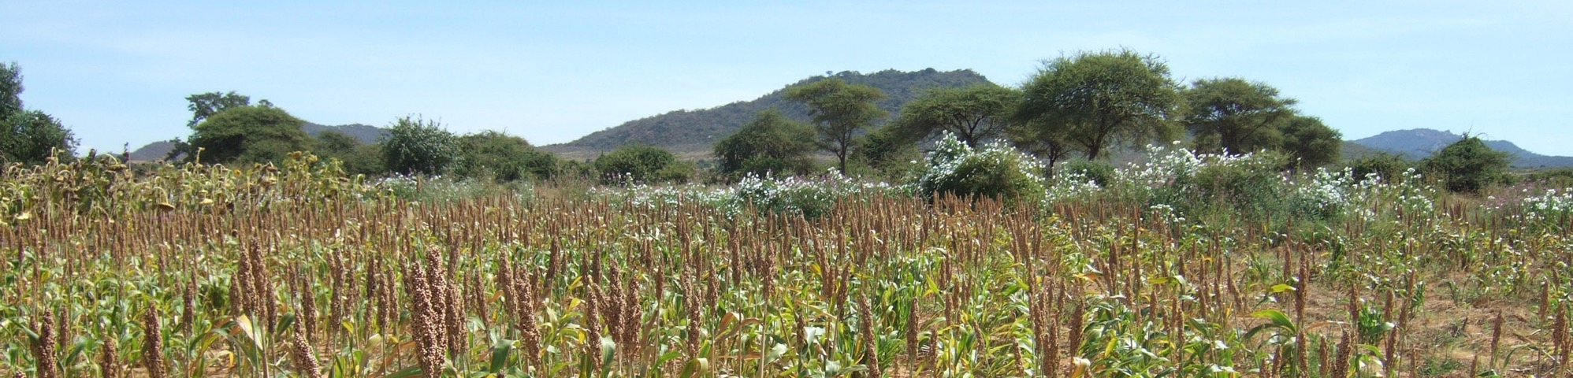
Objectifs d'APHLIS
Soutenir
l'élaboration de stratégies nationales de réduction des pertes post-récolte
Aider
les pays à répondre à leurs engage-ments de Malabo et des ODD en matière de pertes post-récolte.
Mettre à disposition
des décideurs les données nécessaires pour déterminer où et comment concentrer les efforts de réduction des pertes
Améliorer
l'efficacité des chaînes de valeur et soutenir la planification de la sécurité alimentaire
Fournir
la base du suivi et de l'évaluation des programmes de réduction des pertes
Notes:
pour soutenir l’élaboration de stratégies nationales de réduction des pertes post-récolte ;
pour aider les pays à répondre à leurs engagements de réduction des pertes post-récolte ;
pour mettre à disposition des décideurs les données nécessaires pour déterminer où et comment concentrer les efforts de réduction des pertes ;
pour améliorer l'efficacité des chaînes de valeur et soutenir la planification de la sécurité alimentaire ;
pour fournir la base du suivi et l'évaluation des programmes de réduction des pertes.

Slide 11

APHLIS extrait les données de pertes de la littérature scientifique afin d'estimer les pertes à chaque étape de la chaîne de valeur post-récolte.
↓
Fonctionnement d'APHLIS →
www.aphlis.net
← Pour affiner les estimations des pertes, les experts nationaux et les statisticiens fournissent des informations spécifiques au contexte
Données de produc-tion infranationale
Ravageurs
prévalents
Conditions météorologiques
Durée du
stockage
Pourcentage commercialisé
Pratiques de réduction des pertes
Notes:
APHLIS calcule les estimations annuelles des pertes post-récolte par culture et par province, soutenant les pays à développer des stratégies de réduction des pertes post-récolte et les aidant à suivre l'évolution des niveaux de pertes au fil du temps, comme l'exige le rapport de Malabo. APHLIS fournit aux décideurs politiques les données dont ils ont besoin pour déterminer où il faut concentrer les stratégies de réduction des pertes et pour améliorer l'efficacité de la chaîne de valeur et la sécurité alimentaire. En utilisant la calculatrice téléchargeable d’ APHLIS, les pays peuvent inclure des données supplémentaires pour affiner leurs estimations de pertes ou pour développer ou comparer des scénarios de réduction des pertes. Cela peut assister les décideurs politiques dans la planification, le suivi et l’évaluation de l'efficacité de leurs initiatives de réduction des pertes post-récolte.
APHLIS fonde ses estimations de pertes sur deux sources d'information :
les données de pertes tirées de la littérature scientifique, ventilées par culture, type d'exploitation et climat ;
les facteurs locaux, notamment les conditions et les pratiques qui peuvent affecter les pertes (production, ravageurs, conditions météorologiques, conditions et durée du stockage, commercialisation, pratiques de réduction des pertes, etc.)
L'ensemble de ces informations permet à APHLIS d'estimer les pertes post-récolte aux niveaux infranational, national et régional.
Toutes les estimations d'APHLIS sont rigoureuses, transparentes et librement accessibles sur le site web : www.aphlis.net

Slide 12
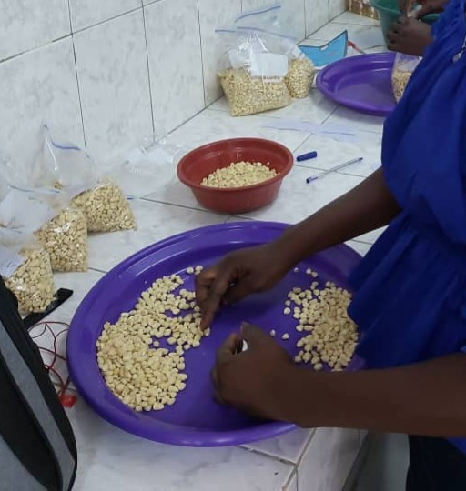
Les estimations de pertes par APHLIS sont :
fondées sur des données scientifiques rigoureusement mesurées
transparentes
adaptées au contexte local (à l’aide de contributions d'experts locaux)
mises à jour au fur et à mesure de la disponibilité des informations
obtenues de manière économique
librement accessibles à l'adresse www.aphlis.net
www.aphlis.net
Notes:
Les pertes estimées par APHLIS sont les suivantes
fondées sur des données scientifiques rigoureusement mesurées
transparentes ;
adaptées au contexte local à l’aide de contributions d'experts locaux;
ajustables d'année en année ;
mises à jour au fur et à mesure que des informations supplémentaires de haute qualité sont disponibles ;
Librement disponibles en ligne.
APHLIS génère des informations qui seraient très coûteuses si elles étaient obtenues par l'observation et la mesure directe. Le modèle d’APHLIS utilise des données fournies par les membres du réseau et dérivées de la littérature scientifique, remplaçant ainsi les activités d'évaluation des pertes sur le terrain, longues et coûteuses.

Slide 13
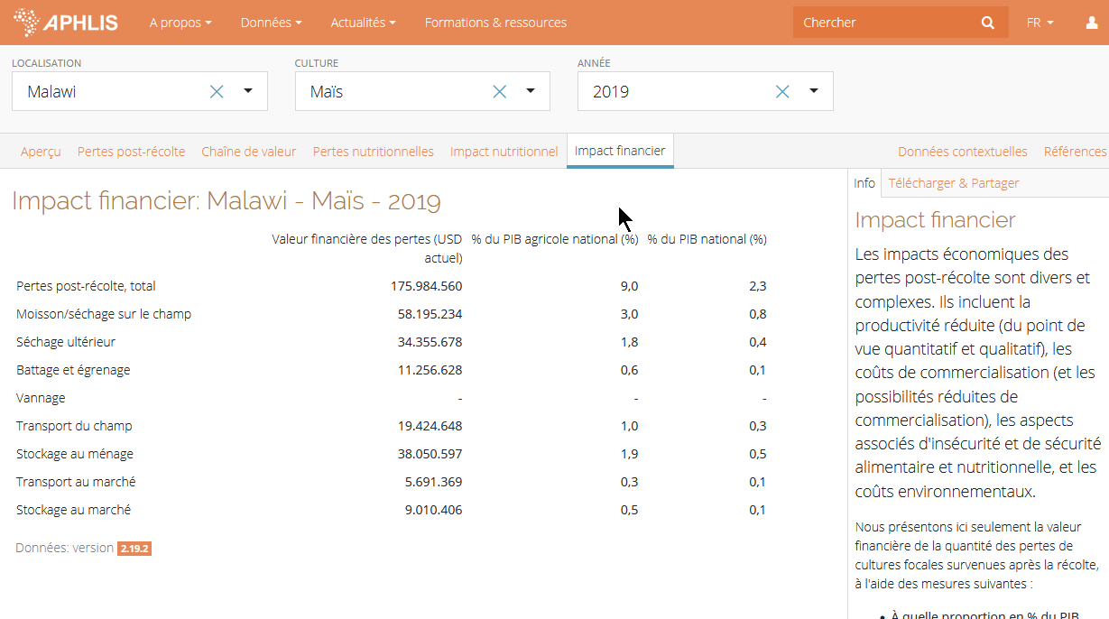
Impact financier
APHLIS détermine l'impact financier des pertes post-récolte en termes de :
valeur monétaire des pertes post-récolte
pourcentage du PIB national et agricole correspondant aux pertes
www.aphlis.net
Notes:
Un des outils d’ APHLIS estime la valeur financière des pertes post-récolte en multipliant le nombre de tonnes d’une denrée perdues chaque année au cours des activités post-récolte dans un pays (sur la base des données APHLIS) par le prix de cette denrée.
Des données supplémentaires montrent la valeur financière des pertes post-récolte en pourcentage du PIB national et agricole.
Au Malawi, par exemple, les pertes de maïs en 2019 ont coûté au pays près de 176 millions d'USD, soit environ 9 % du PIB agricole.

Slide 14
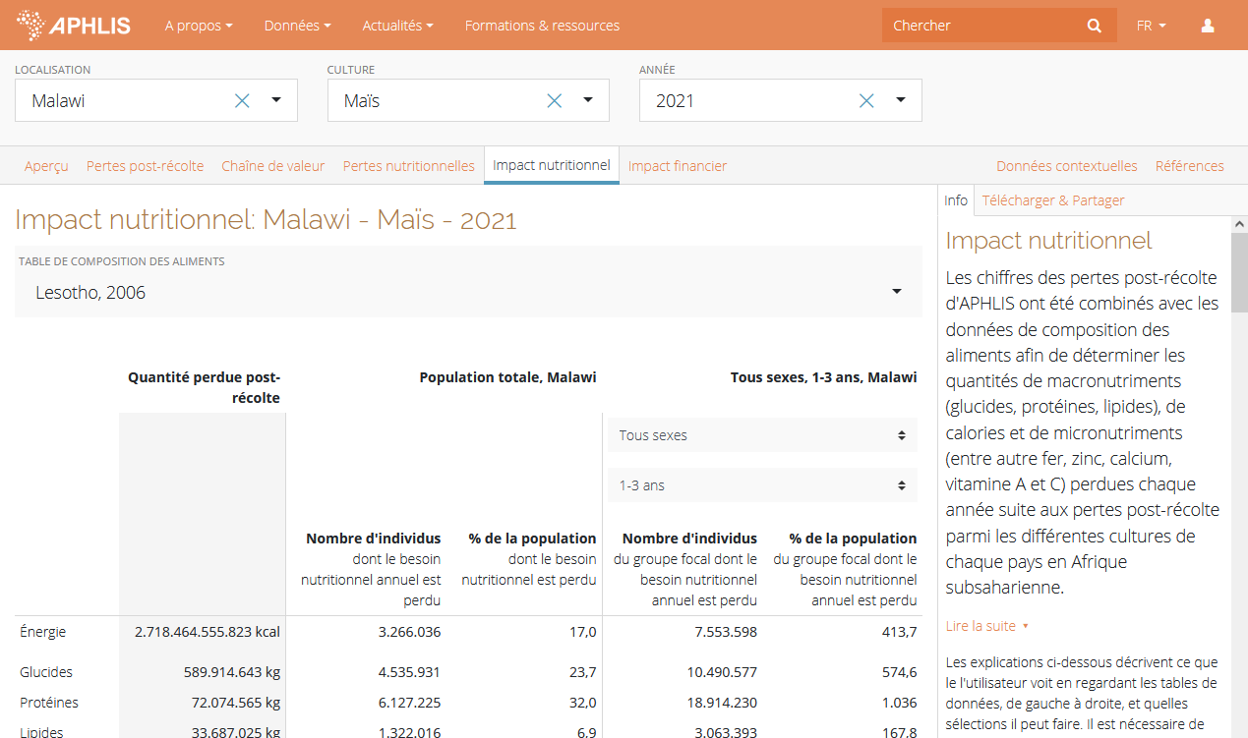
Impact nutritionnel
APHLIS utilise les données de composition des aliments pour déterminer les quantités de nutriments perdues chaque année suite aux pertes post-récolte :
les macronutriments (glucides, protéines, lipides)
les micronutriments (notamment le fer, le zinc, le calcium, les vitamines A et C)
l'énergie (kcal) de l'aliment perdu`
www.aphlis.net
Notes:
Un autre outil APHLIS permet aux utilisateurs de calculer l'impact nutritionnel des pertes post-récolte.
En sélectionnant un pays et une culture donnés, l’utilisateur apprend quelle quantité d'un nutriment donné a été perdue par an (à partir de 2010) et quel est le nombre d’individus dont les besoins alimentaires n'ont pas été satisfaits en conséquence.
Cet outil mesure la perte de macronutriments (glucides, protéines, lipides), de micronutriments (fer, zinc, calcium, vitamines A et C) et d'énergie alimentaire (kcal).
Les calculs tiennent compte des besoins alimentaires de différents groupes (femmes en âge de procréer, enfants).
Dans l’exemple présent, les pertes de maïs au Malawi en 2021 signifient que plus de 7,5 millions d'enfants âgés de 1 à 3 ans n'ont pas pu satisfaire leurs besoins énergétiques avec la quantité de maïs local.
Des informations sur les pertes nutritionnelles sont disponibles au niveau national et infranational.

Slide 15
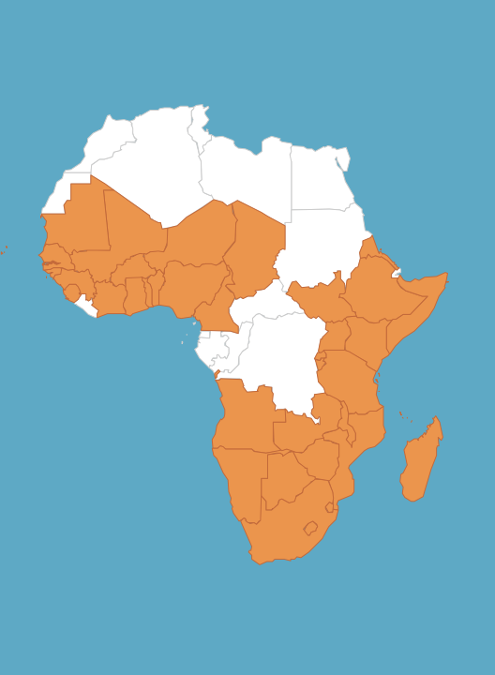
Le réseau APHLIS
Le réseau APHLIS se compose d'experts en pertes post-récolte des pays d'Afrique subsaharienne dont le rôle est de :
fournir des informations contextuelles pour améliorer la précision des estimations
fournir des données saisonnières sur la production agricole
présenter des rapports pour les pays afin d'approfondir les connaissances sur les systèmes post-récolte nationaux
apporter du soutien technique et consultatif aux efforts nationaux relatifs à la mise en œuvre de la convention de Malabo
agir en tant qu'ambassadeurs d'APHLIS
Notes:
Le réseau APHLIS comprend actuellement des experts en pertes post-récolte de 40 pays africains et s'efforce constamment d’agrandir son étendue.
Membres du réseau :
fournir des informations contextuelles pour améliorer la précision des estimations (temps humide au moment de la récolte, pourcentage de la récolte stocké à la ferme, durée de la période de stockage, nombre de récoltes) ;
fournir des données saisonnières sur la production agricole ;
présenter des rapports pour les pays afin d’approfondir les connaissances sur leurs systèmes post-récolte;
soutenir les efforts nationaux relatifs à la mise en œuvre de la convention de Malabo ;
agir en tant qu'ambassadeurs d'APHLIS.

Slide 16
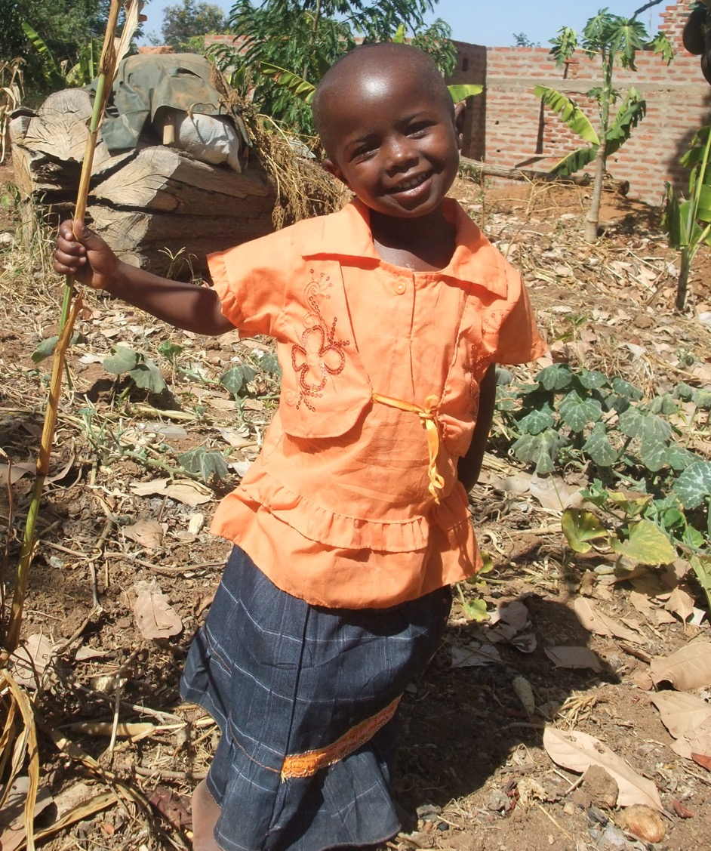
L'avenir d'APHLIS
Un champ d’étude élargi ajoutant des cultures et des pays supplémentaires
Reconnaissance d'APHLIS comme principale source d'information fiable sur les estimations des pertes, appuyant les décisions et rapports des gouvernements et du secteur privé.
Analyse des tendances pour soutenir la formulation des politiques agricoles et les activités de réduction des pertes
Une communauté de pratique active qui favorise le flux d'informations entre les parties prenantes des pertes post-récolte
Notes:
Poursuite des efforts visant à garantir un système d'information accessible et convivial ;
L’ajout de cultures et de pays supplémentaires ;
Analyse des tendances de soutien pour la formulation des politiques agricoles et les activités de réduction des pertes ;
Reconnaissance mondiale d'APHLIS comme la principale source d'information fiable sur les estimations des pertes, appuyant et influencant les décisions des gouvernements et du secteur privé ;
Soutien à une communauté de pratique active qui favorise le flux d'informations entre les parties prenantes des pertes post-récolte

Slide 17
Merci de votre attention !
Pour davantage d’informations, veuillez contacter l'une des personnes suivantes :
Cephas Taruvinga cephas.taruvinga@aphlis.net
Gideon Onumah g.e.onumah@greenwich.ac.uk
Brighton Mvumi mvumibm@hotmail.com ou mvumibm@agric.uz.ac.zw
Tanya Stathers t.e.stathers@greenwich.ac.uk
info@aphlis.net

